Slide 1

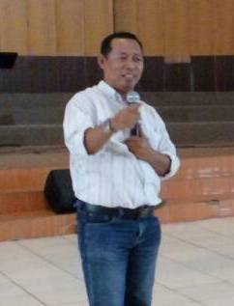
SUNDAY SERVICE
GBIS IMMANUEL
Pdm. Hadi Riyanto, S.Th

Slide 2
INJIL KEKUATAN ALLAH
ROMA 1:16-17

Slide 3
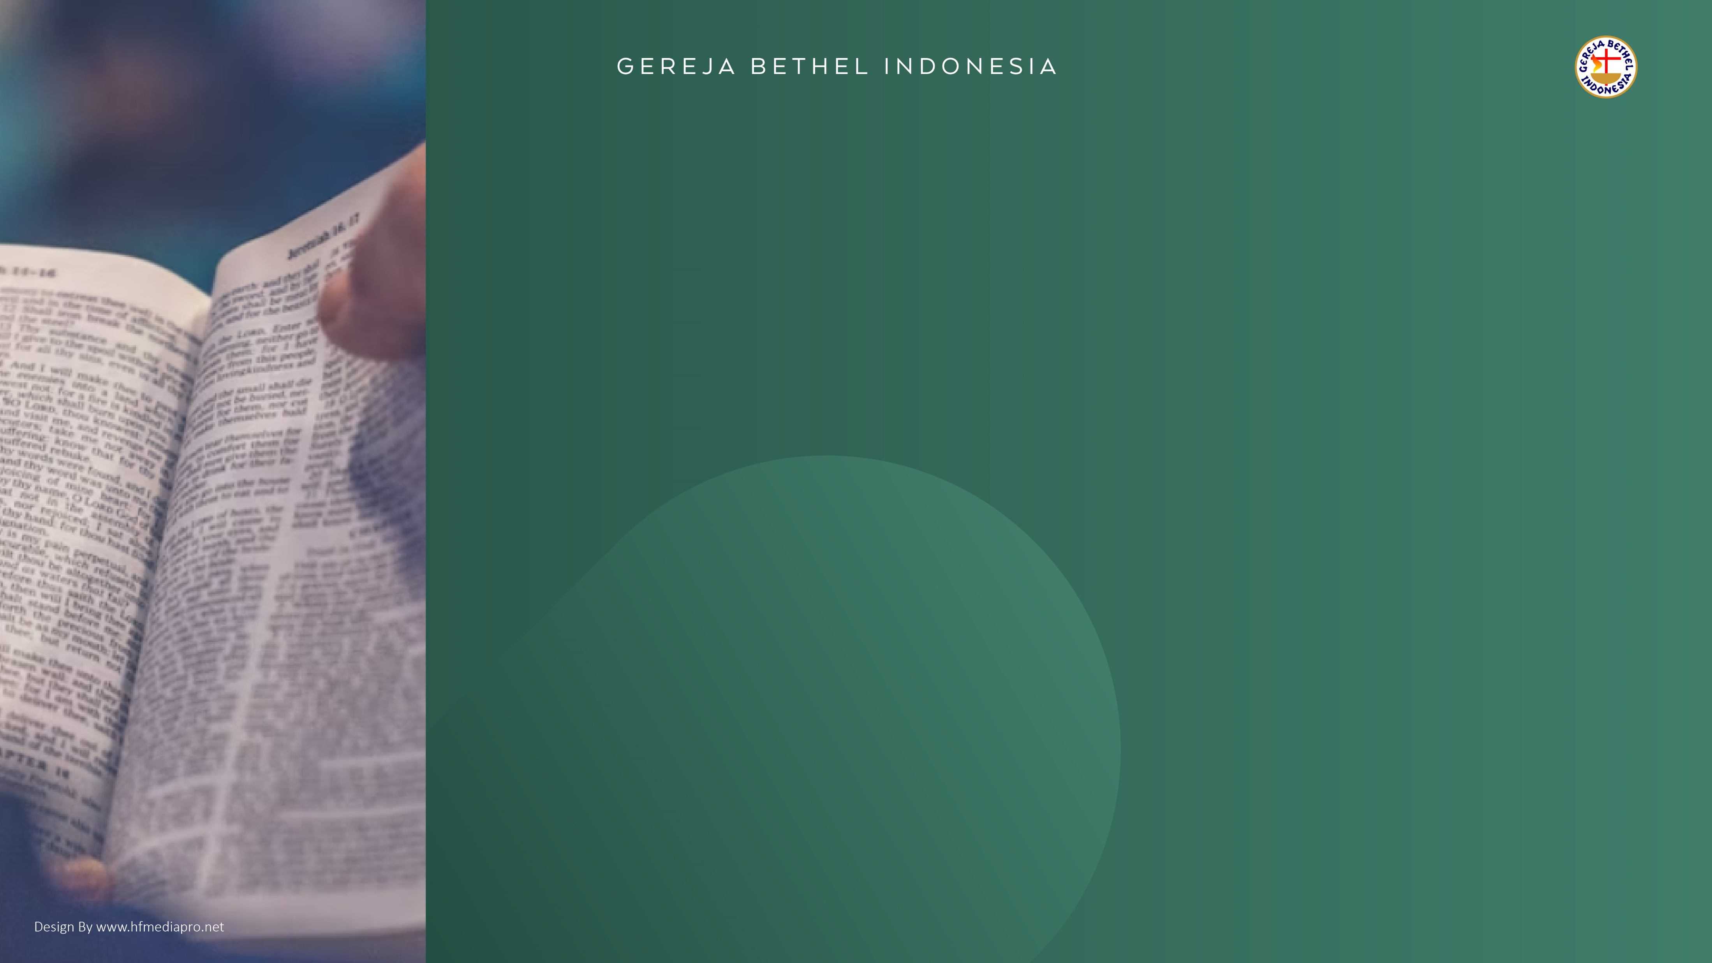
Sebab aku mempunyai keyakinan yang kokoh dalam Injil, karena Injil adalah kekuatan Allah yang menyelamatkan setiap orang yang percaya, pertama-tama orang Yahudi, tetapi juga orang Yunani. Sebab di dalamnya nyata kebenaran Allah, yang bertolak dari iman dan memimpin kepada iman, seperti ada tertulis: "Orang benar akan hidup oleh iman."
Roma 1:16-17

Slide 4
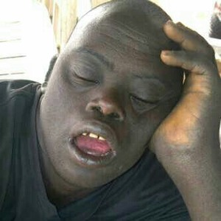
Jangan Tidur Saat Ibadah

Slide 5

Injil adalah kabar baik yang membawa harapan bagi semua manusia yang seharusnya menerima hukuman Allah, yaitu kematian kekal. Namun karena Kristus, kita semua menerima anugerah keselamatan. Kristus adalah satu-satunya jalan menuju keselamatan. Karya Kristus membawa manusia yang sudah jatuh ke dalam dosa untuk dipulihkan kembali hubungannya dengan Allah.
Kuasa Injil tidak berhenti hanya untuk menyelamatkan tetapi memimpin orang percaya dalam iman.

Slide 6
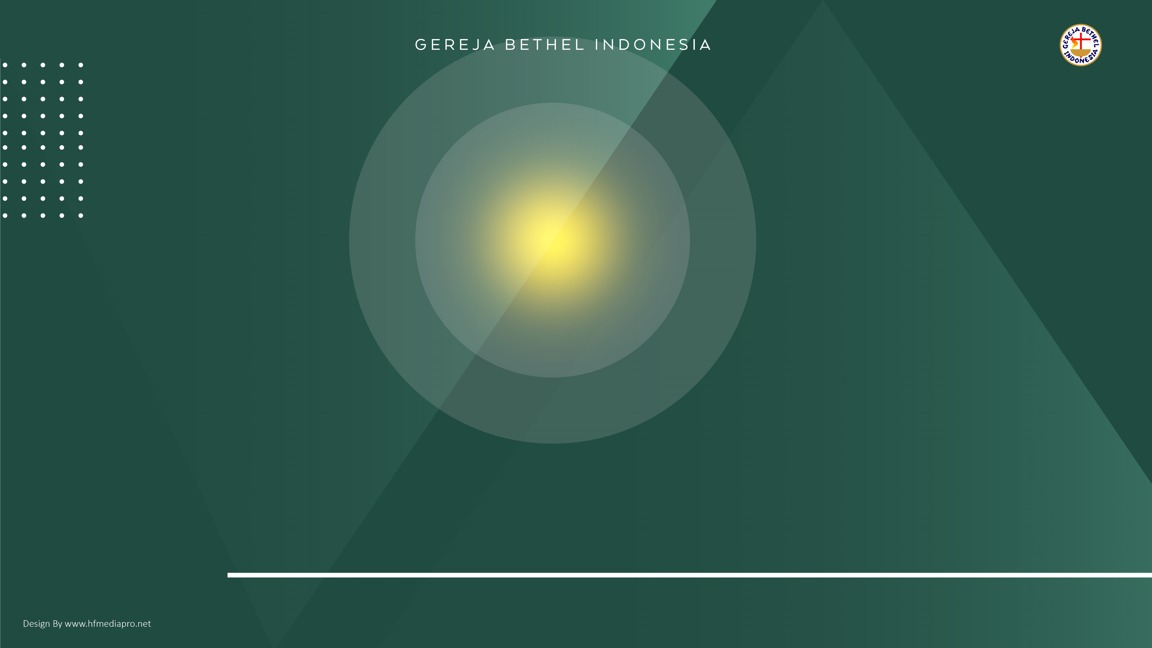
Jadi makna Injil kekuatan Allah adalah sebagai berikut:

Slide 7

01
MENYELAMATKAN
ORANG PERCAYA
Injil bukan spekulasi pengetahuan dan akal budi manusia. Injil juga bukan ajaran etika moral agar manusia memperbaiki perilaku berdasarkan kekuatannya.
Injil adalah kekuatan Allah yang mampu menyelamatkan dan mendamaikan manusia berdosa dengan Allah.
Tanpa inisiatif dari Allah, manusia mengalami jalan buntu dalam meraih keselamatan kekal.

Slide 8

02
MENYATAKAN
KEBENARAN ALLAH
Paulus memberikan penegasan bahwa Injil adalah kebenaran Allah yang dapat memimpin kita kepada iman.
“Membenarkan” berarti memberikan status benar yang mengubah status kita yang harusnya menerima murka-Nya menjadi orang benar.
Kebenaran Allah berbicara tentang kasih karunia Allah

Slide 9

03
MEMIMPIN HIDUP DALAM IMAN
Paulus mengaitkan konsep kebenaran/pembenaran Allah dengan konsep iman. Iman sejati tidak bisa dipisahkan dari kebenaran/pembenaran Allah.
“Jadi, iman timbul dari pendengaran, dan pendengaran oleh firman Kristus.” (Roma 10:17).
Roh Kudus akan memimpin kita dalam memahami seluruh kebenaran Allah (Yohanes 16:13).

